Slide 1
Unser Jahrmarkter Kalender hat in diesem Jahr den Prinz -Eugen-Brunnen als Thema, von uns Jahrmarktern auch ‚Großer Brunnen‘ genannt. Es gibt viel mehr Fotos in unserem Archiv, als wir in den zwölf Monaten des Kalenders zeigen konnten. Der Brunnen ist fast ganz zerfallen, lockt aber immer noch die Besucher an. Es ist schade, dass das Interesse am Erhalt dieser Quelle von der Dorfverwaltung so gering geschätzt wird.
Es folgen Fotos zunächst in schwarz-weiß und anschließend in Farbe. Fotos, die nur den Brunnen zeigen, gibt es unzählige, sie können hier unmöglich alle gezeigt werden.

Slide 2
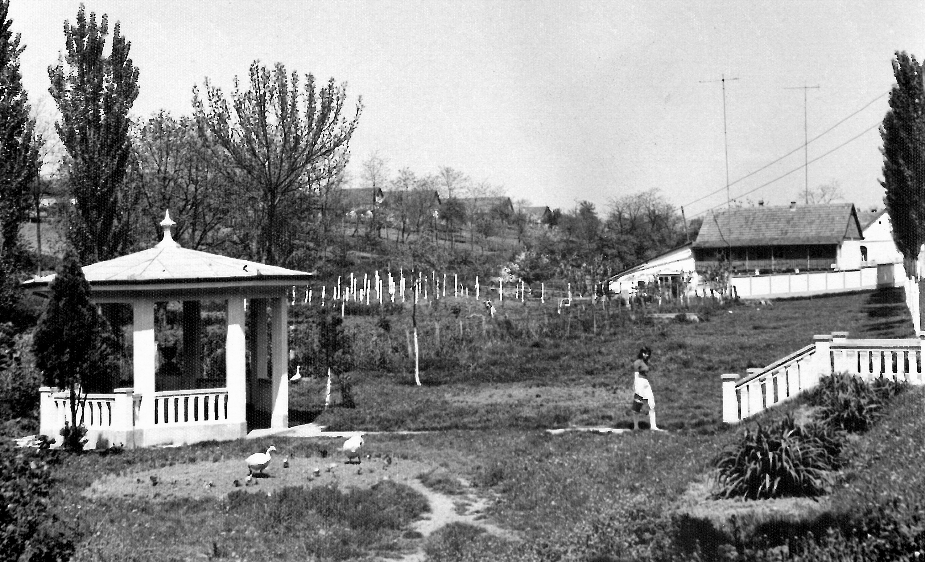
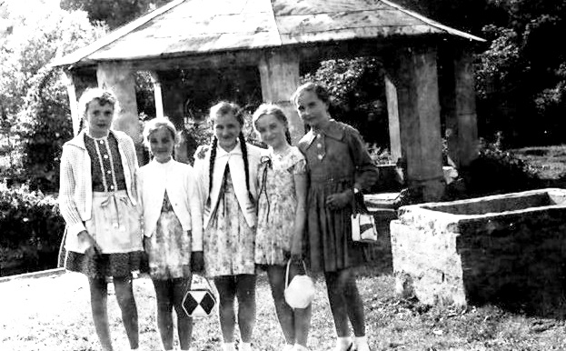
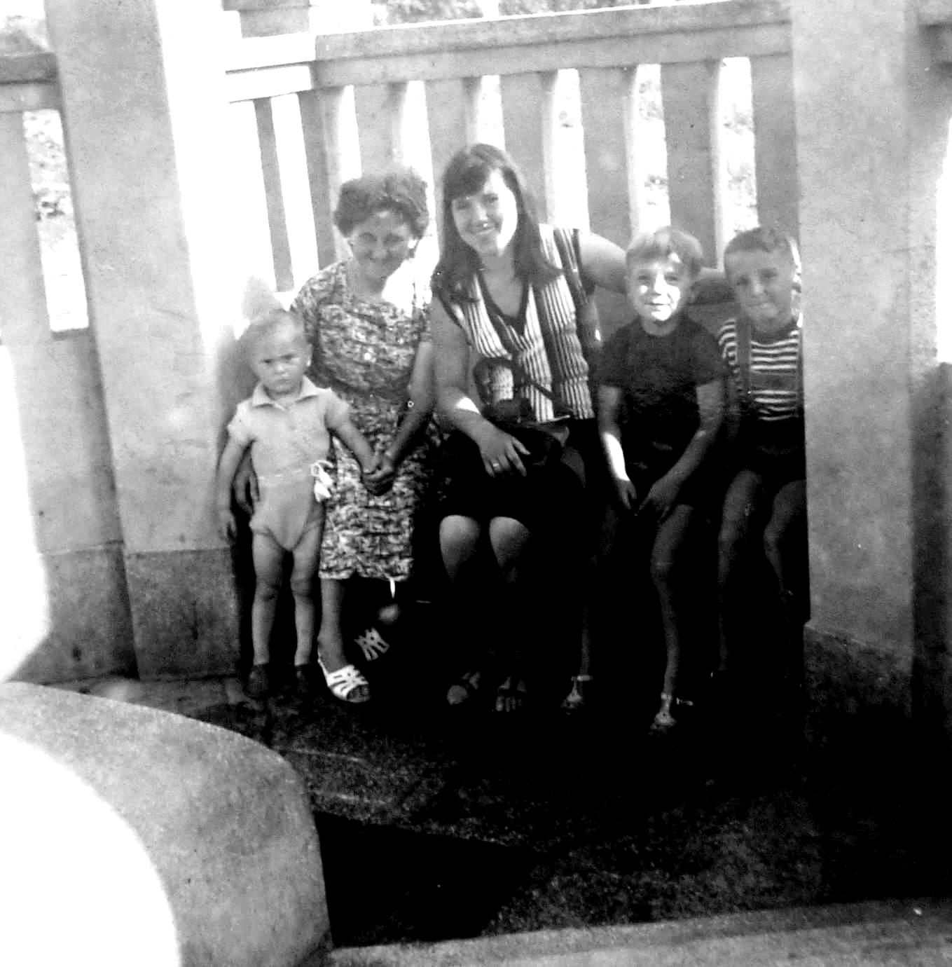
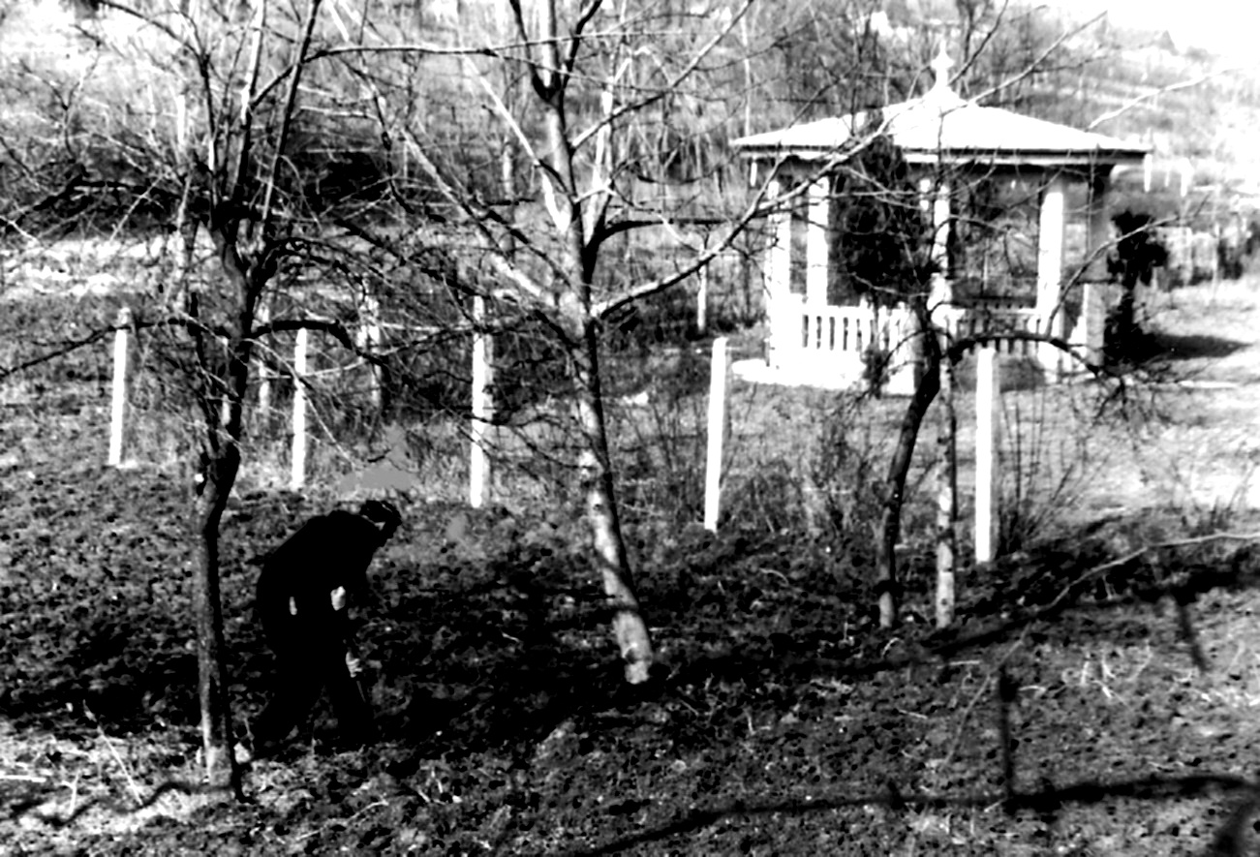

Slide 3
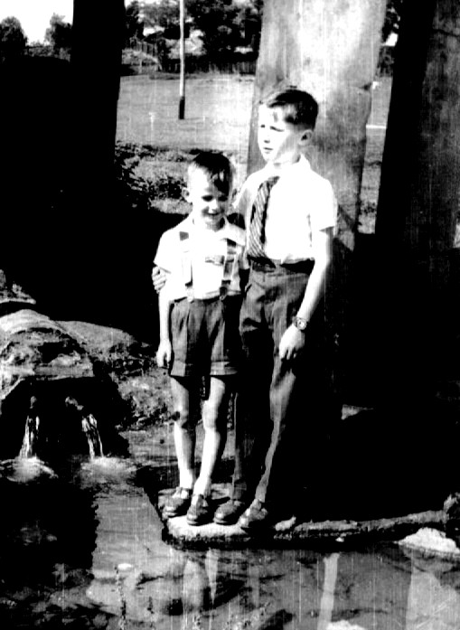
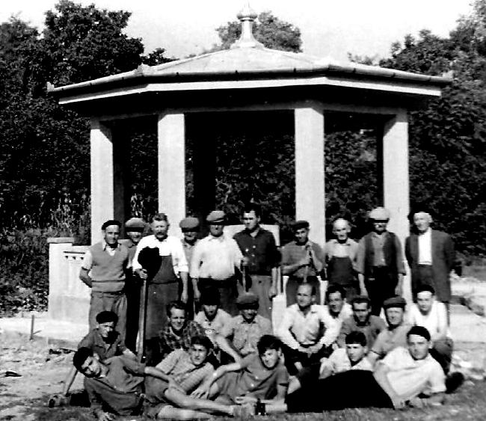
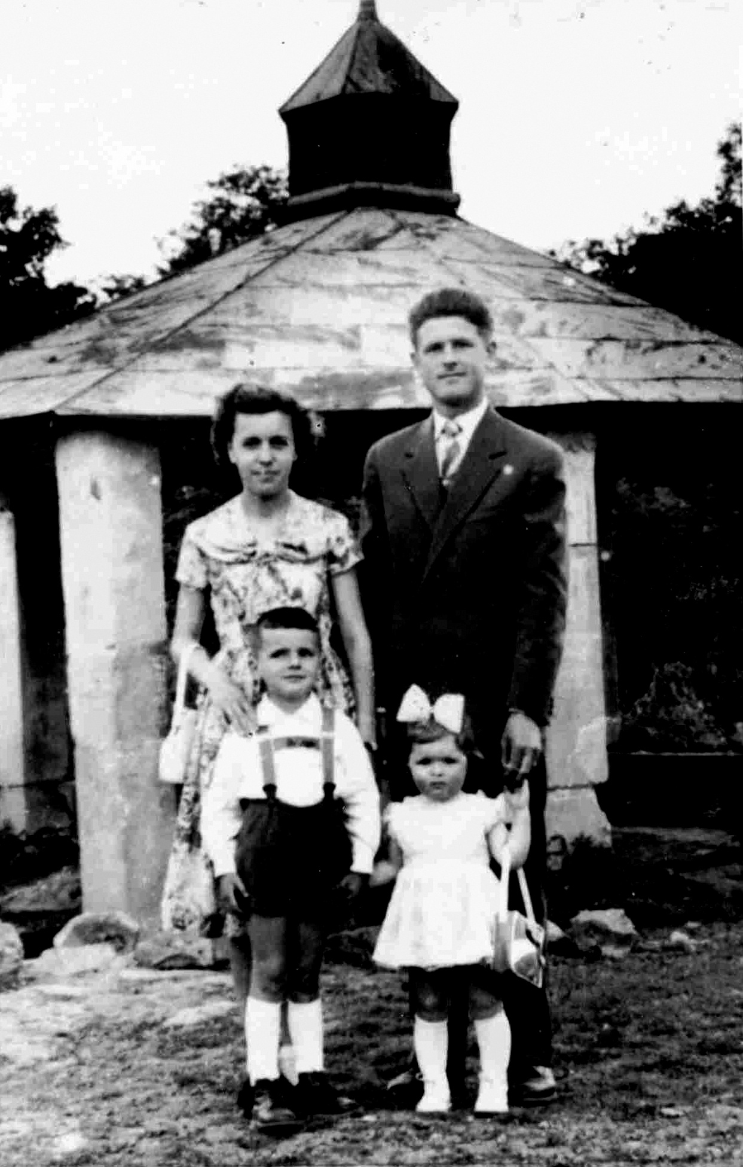
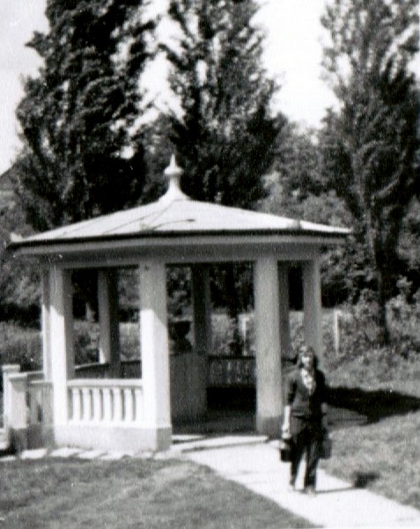
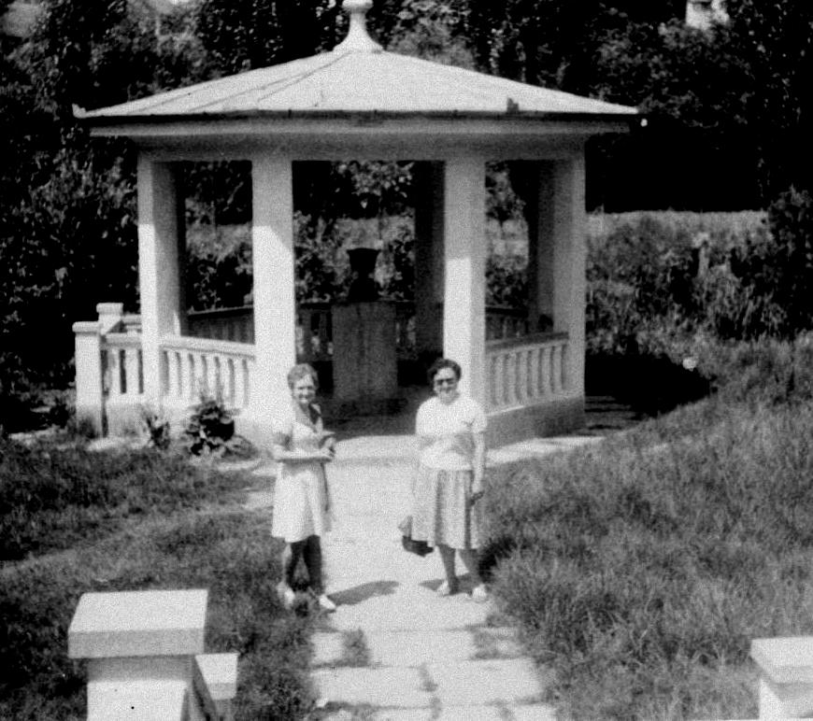
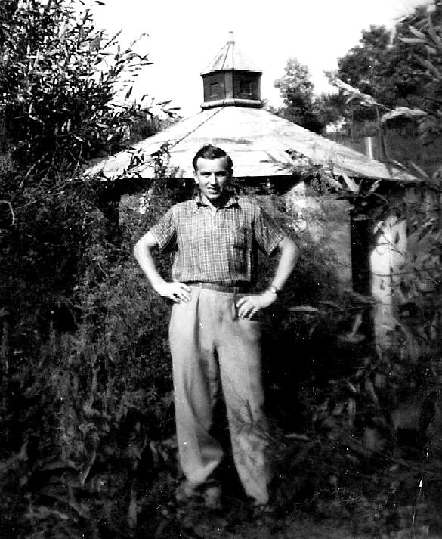
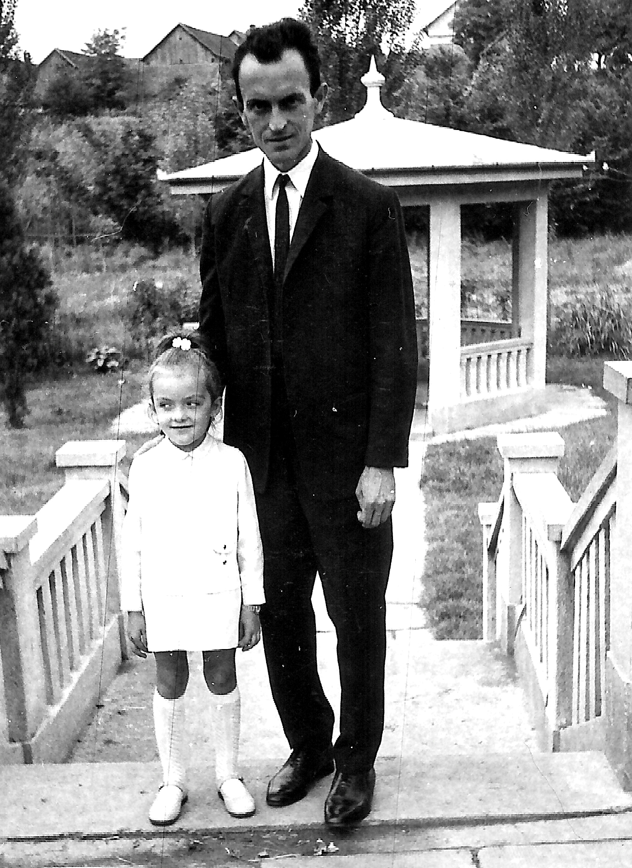

Slide 4
Die ersten Farbfotos im Dorf machte Professor Josef Schäffer, man kann hier die Blumenpracht bewundern, die rings um den Brunnen blühte. Gepflegt wurden die Beete von Baltasar Reith und dessen Gattin. Lange ist das her, bleibt aber schöne Erinnerung!

Slide 6
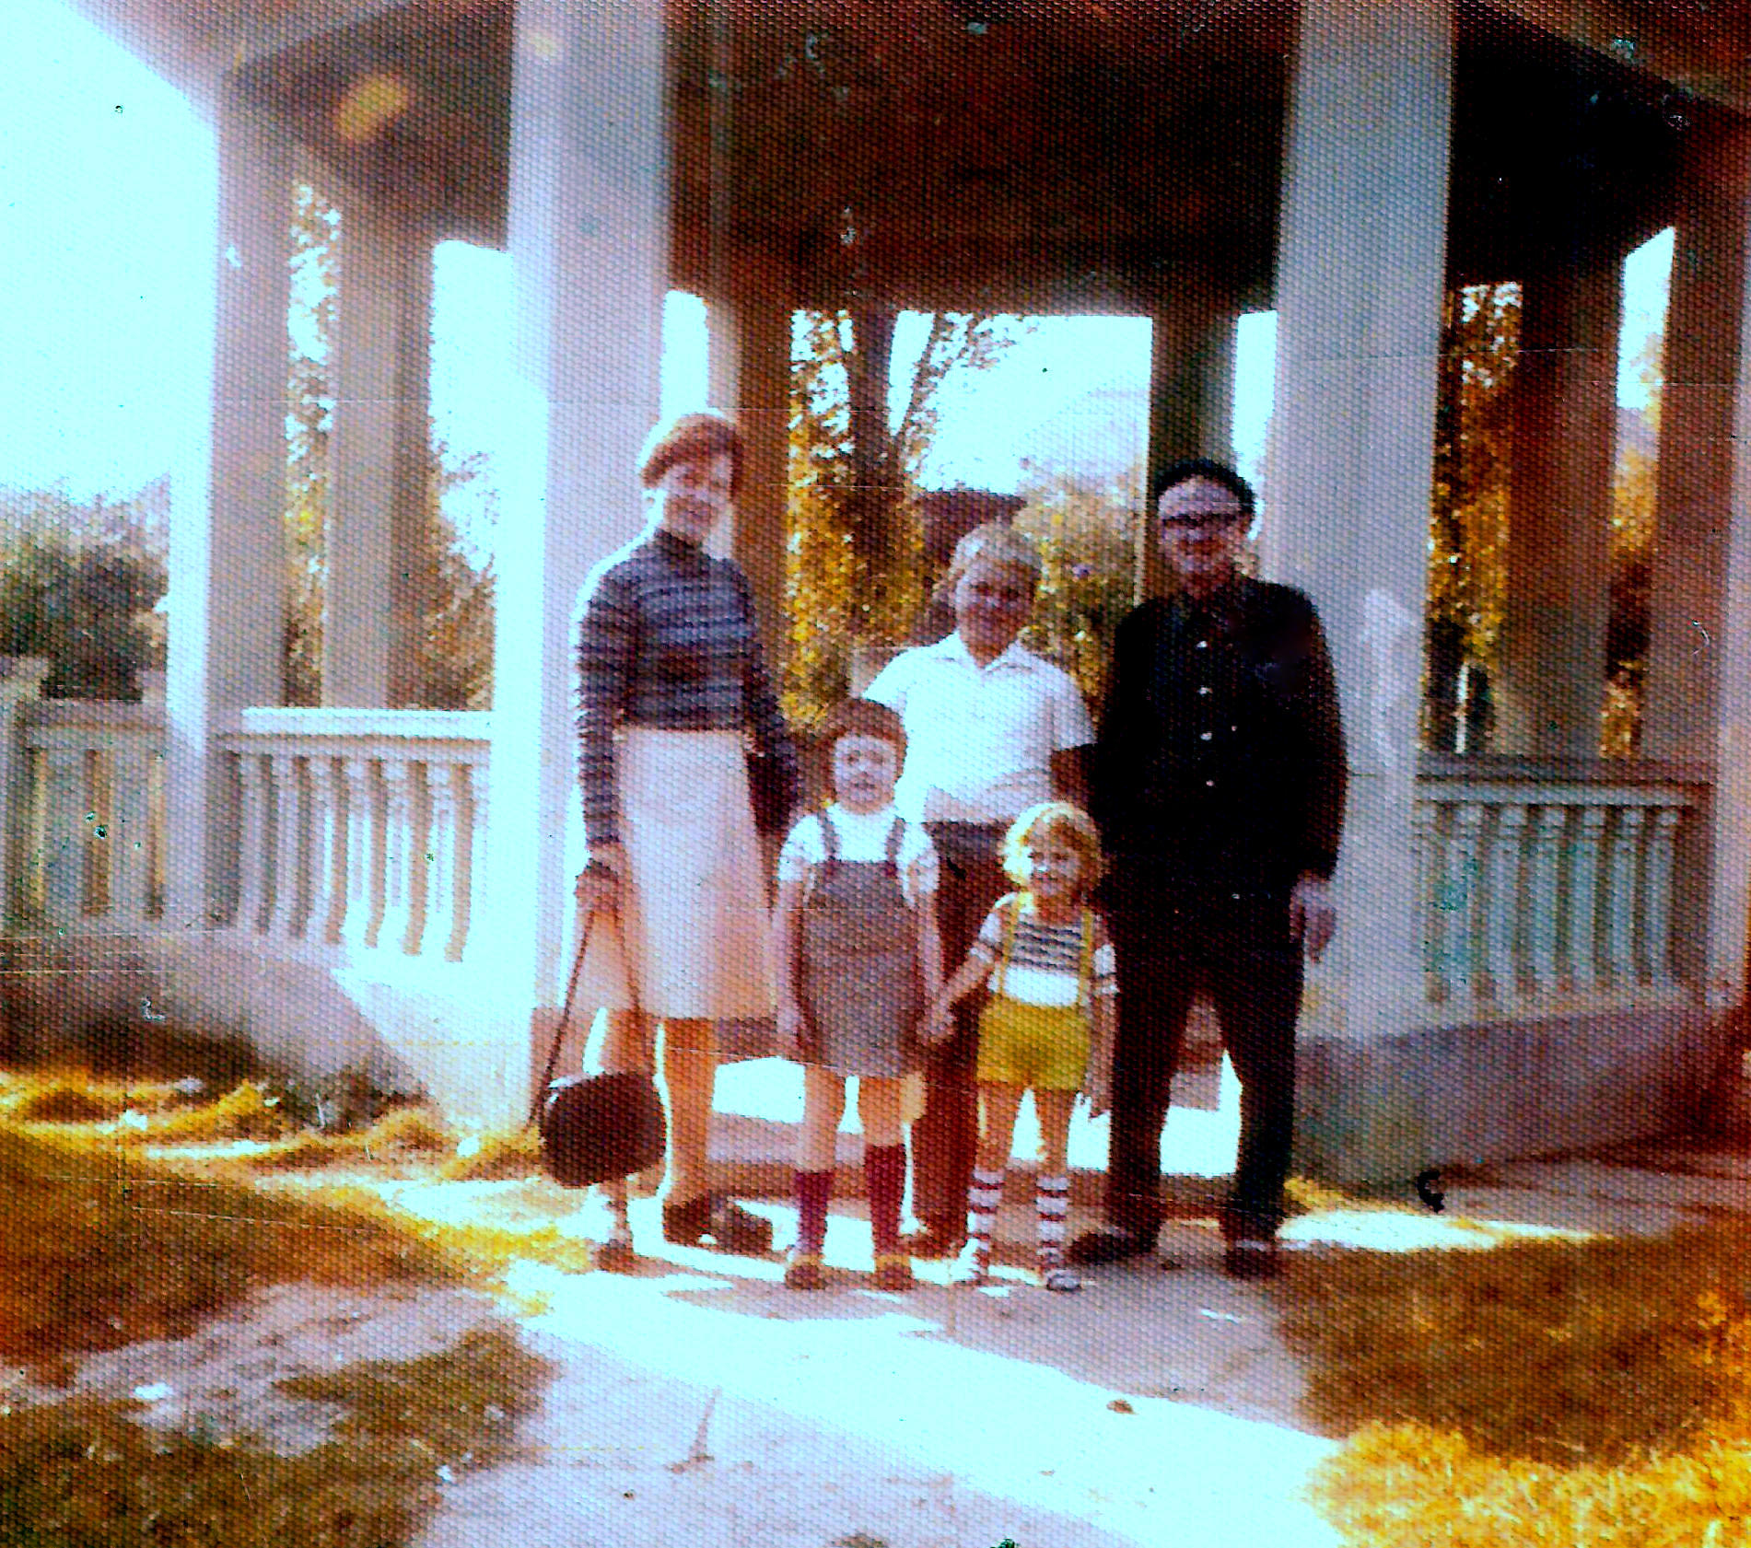
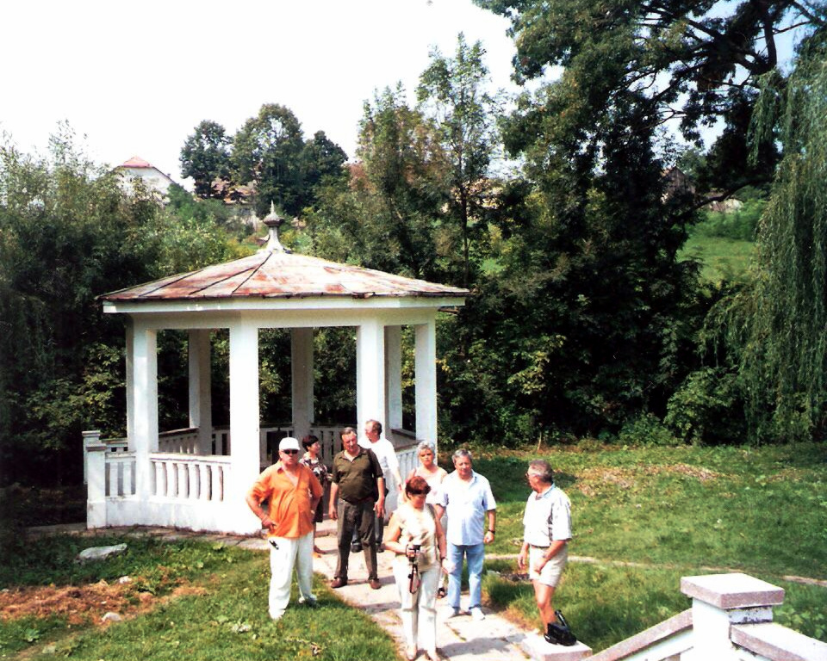
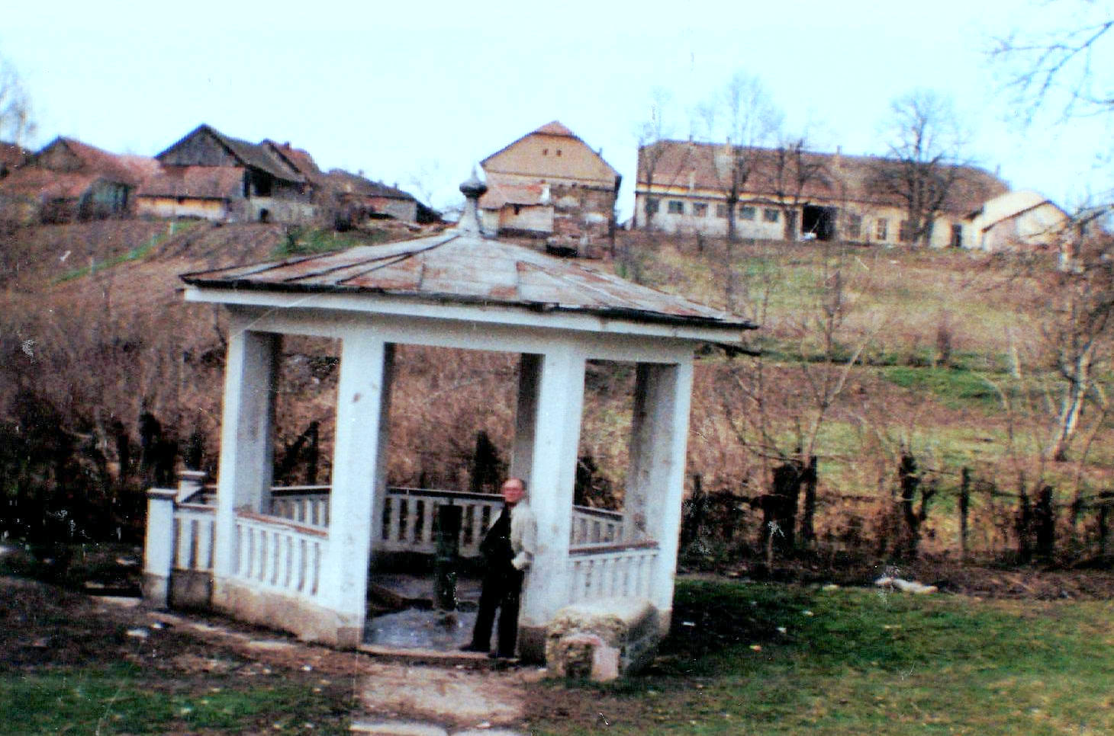
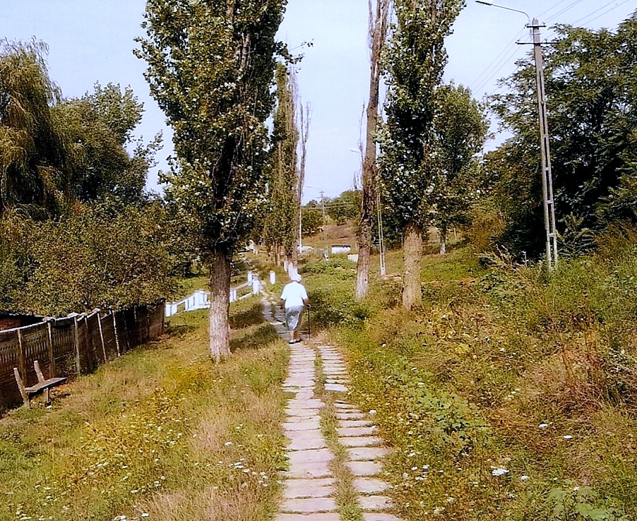

Slide 7
